Slide 1



PROGRAMA EDUCATIVO
UNA COMPUTADORA
POR NIÑO

Slide 2
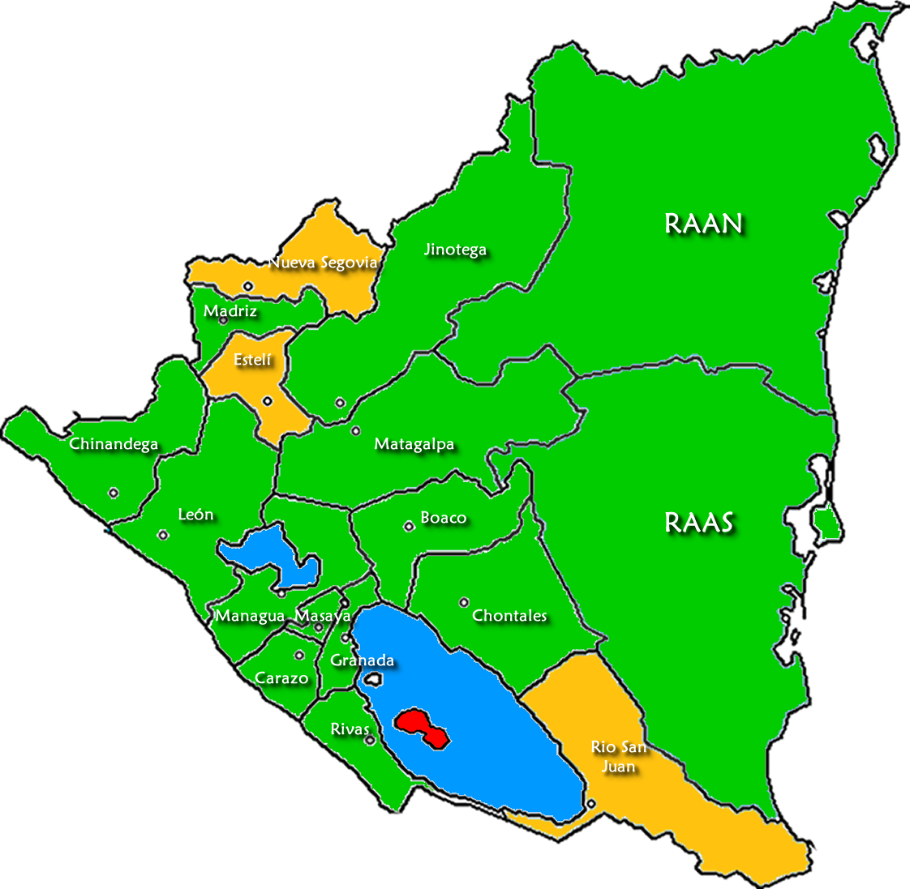










Slide 3
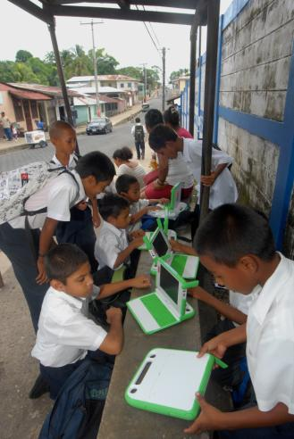
Un Programa Educativo…
Logística e Implementación
Formación Docente
Mantenimiento y Soporte Técnico
Medición de Impacto
Programa de Voluntariado
5
Componentes
Fundación Zamora Terán

Slide 4
ALUMNOS DEL SIGLO XXI
EDUCADORES DEL SIGLO XXI
AULAS DEL SIGLO XXI
Fluidez Digital
Aprendizaje
C/D/A
Comprensión de conceptos
5
Evaluación
5
Contribución a la comunidad
4
Estrategias de Aula
4
FORMACIÓN DOCENTE
Protagonistas – Entusiastas - Innovadores
PLAN MEJORA PERSONAL - PROFESIONAL
LABORATORIOS – ASISTENCIA - TAREAS
SEMINARIOS - OBSERVACIÓN - COACHING
COMPONENTES
PEDAGÓGICOS
PLAN MEJORA PERSONAL - PROFESIONAL
COMPONENTES
TÉCNICOS - INFORMATICOS
Enfoque Metodológico
Capacidad para creación
3
3
Aprende a utilizar nuevas formas de uso
2
Planeación Didáctica
2
Capacidad para usar XO
Profesor = Formador
1
1
RECURSOS
RECURSOS
PROCESOS
FUNDAMENTACIÓN ANTROPOLÓGICA
Persona - Educación
PROCESOS
RESULTADOS
RESULTADOS

Slide 5

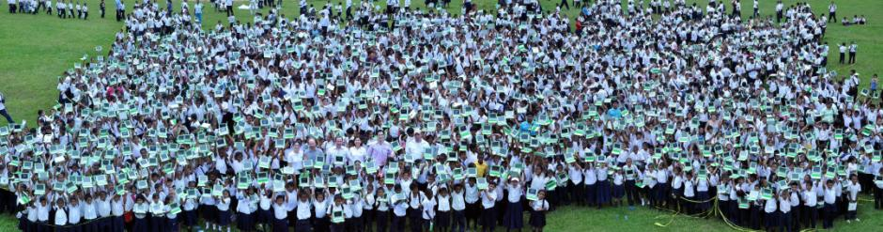

Slide 6
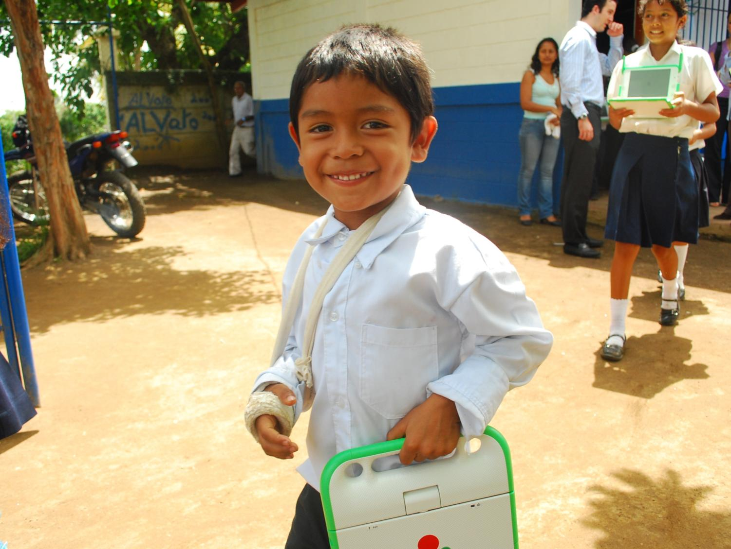
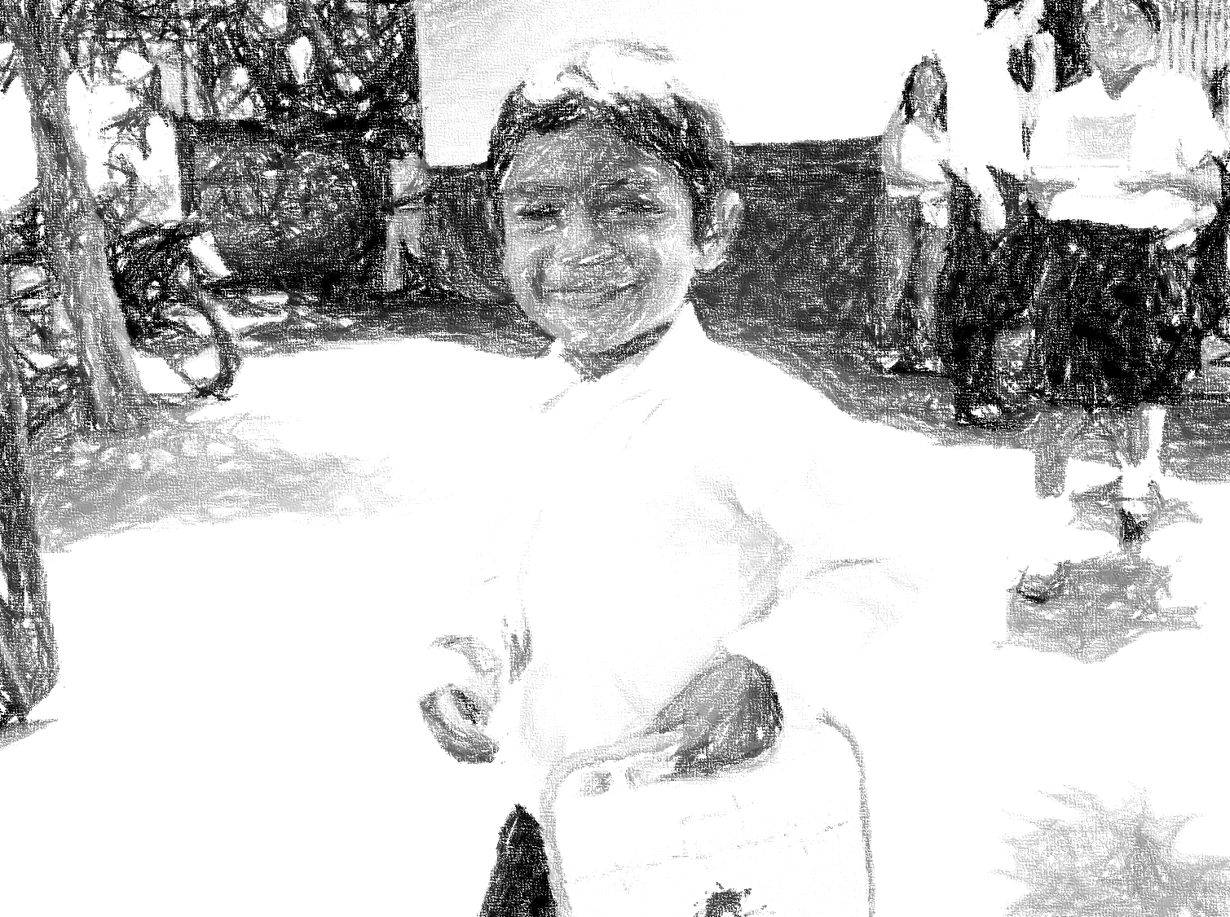

Ilusionar…

Slide 7
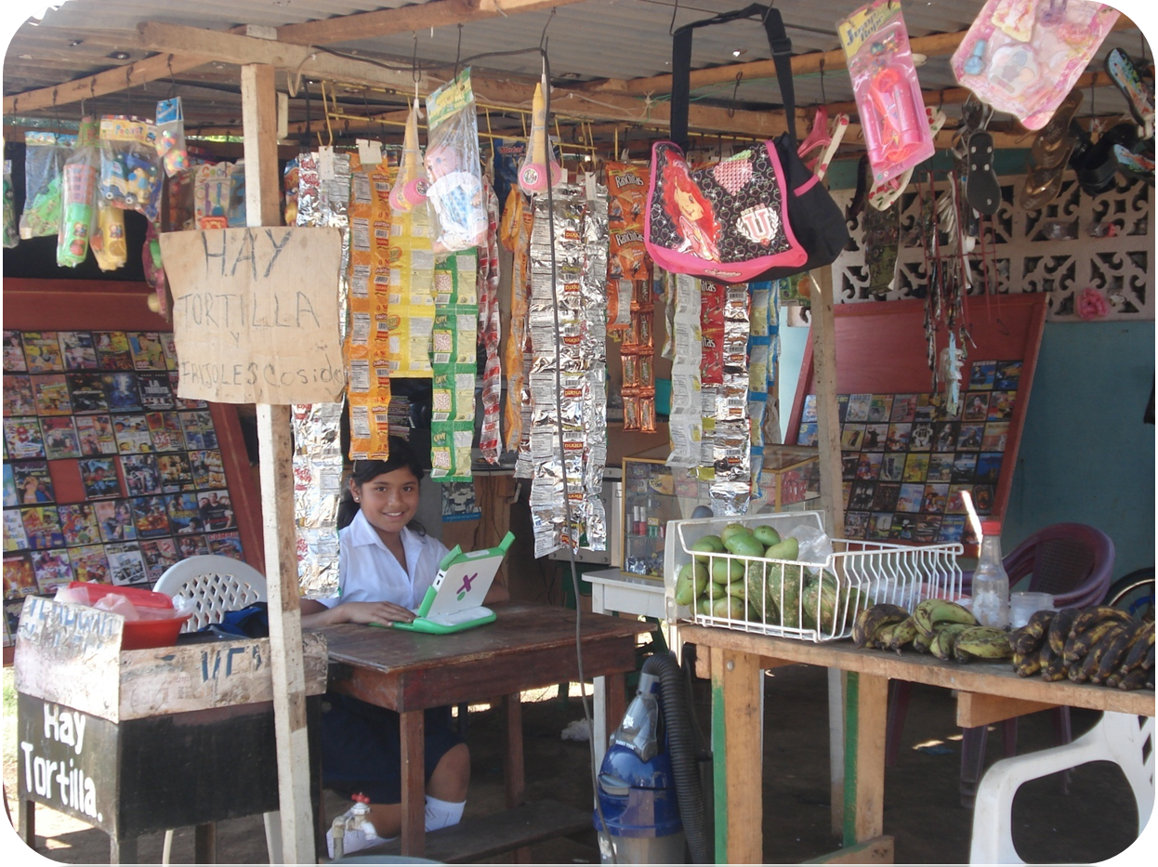
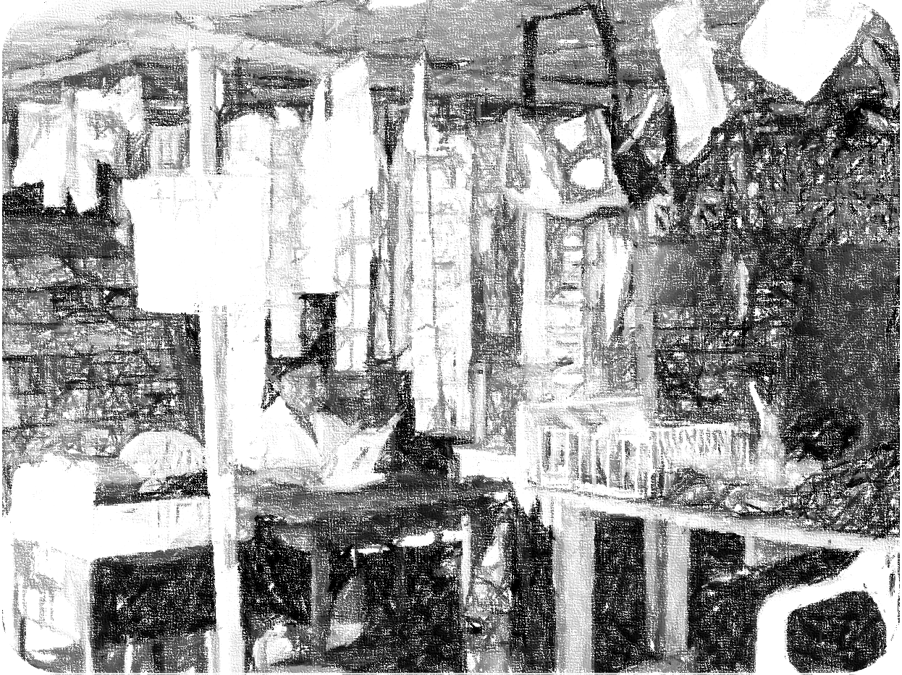
Protagonizar…

Slide 8
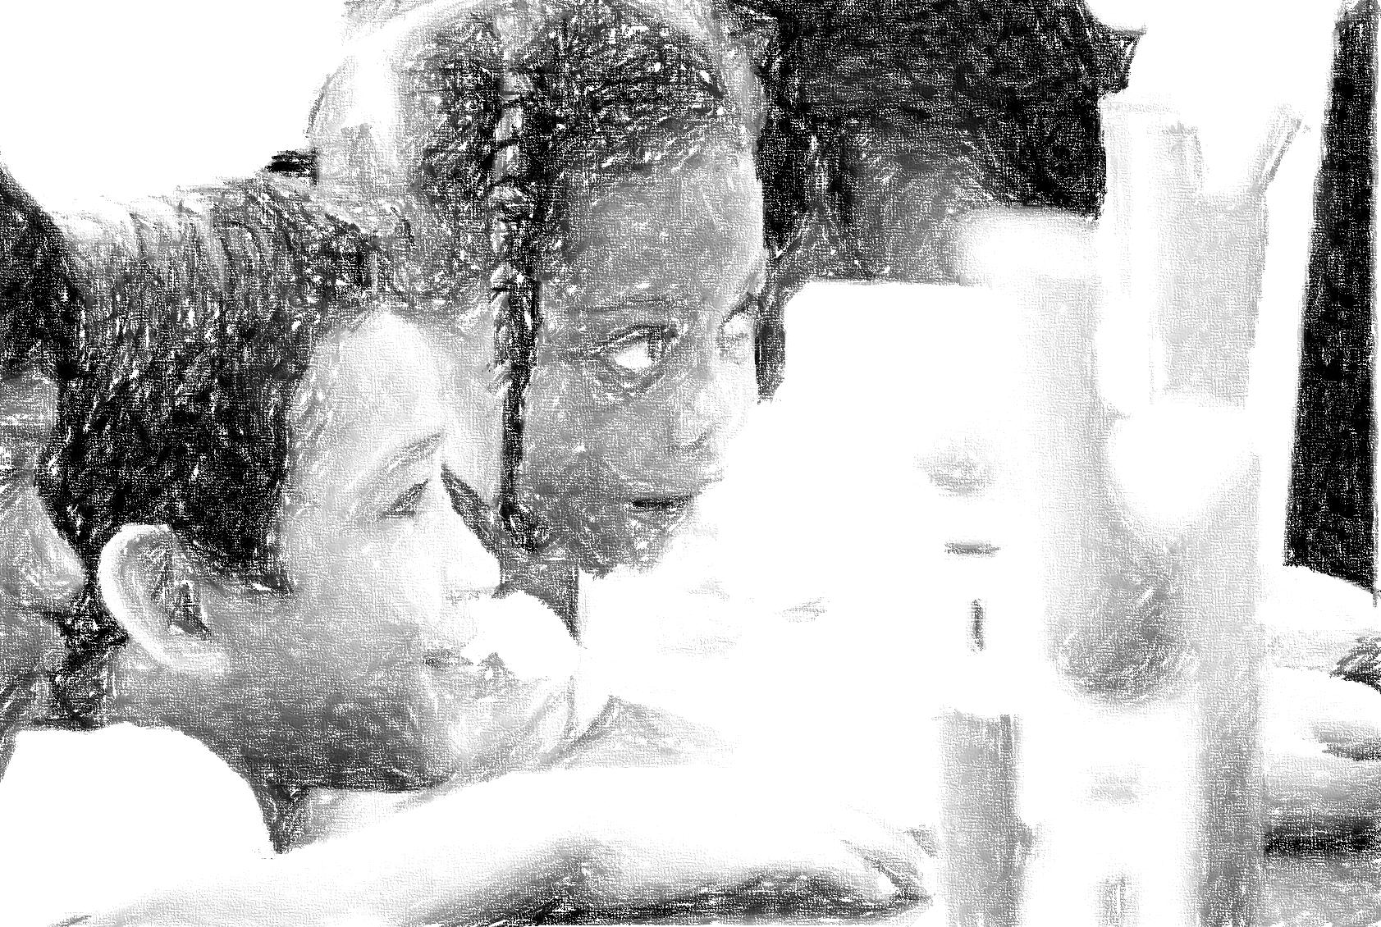
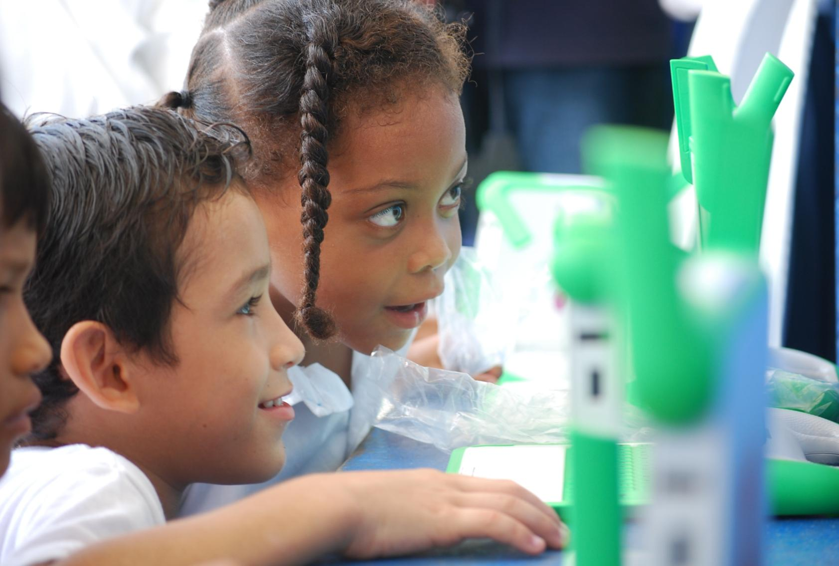
Descubrir…

Slide 9
Ilusionar
Descubrir
Protagonizar

Slide 10
Ilusión
Descubrir
Protagonismo

Slide 11
Desarrollo
Integral
Ilusionar
Construcción
Descubrir
Protagonizar
Integración
Transformación

Slide 12
POBLACIÓN BENEFICIADA CON EL PROGRAMA
84 Escuelas
Atlántico: 17
25,680 Niñ@s
Atlántico: 22%
Atlántico: 203
698
Docentes
Pacífico: 67
Pacífico: 78%
Pacífico: 495

Slide 13
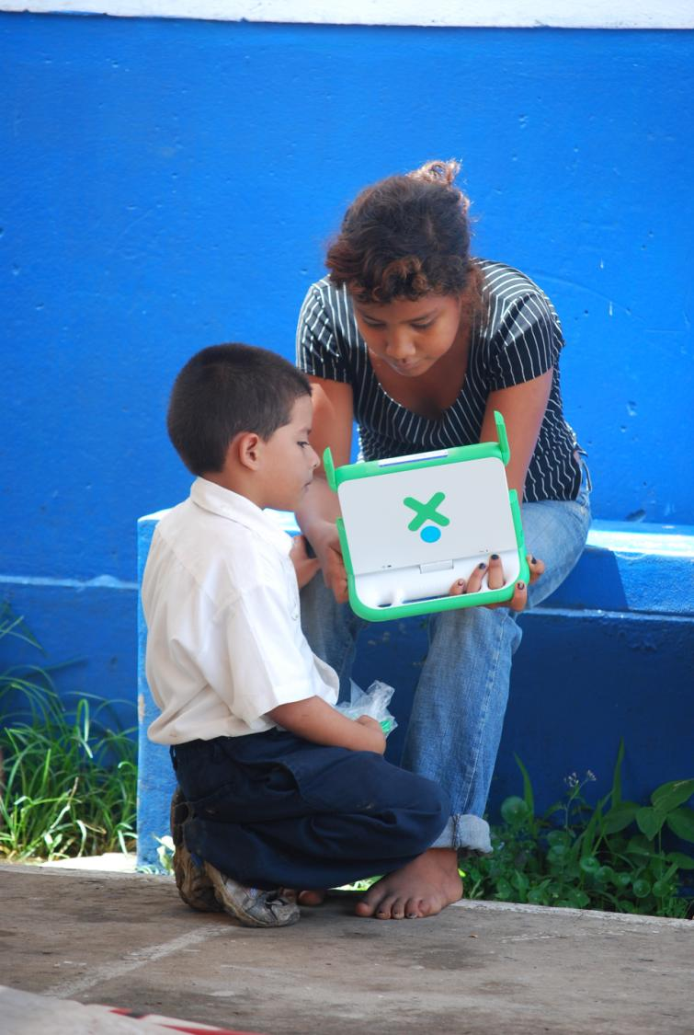
Crecimiento de Escuelas Beneficiadas
84
34
3
2009
2010
2011

Slide 14
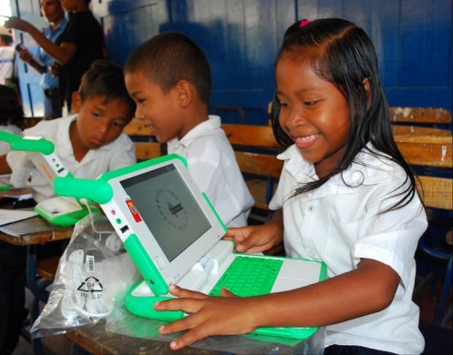




Multiplicación del Impacto: disminución brecha digital
Efecto Multiplicador
Primos
Vecinos
--------------
Estudiantes
Padres
---------
Amigos
-----------
---------
Influencia XO en el seno familiar
----------------
Hermanos
Estudiantes
----------
------------
Estudiantes
-----------
Docentes
Docentes

Slide 15
Resultados Generales
Influencia XO en el seno familiar

Slide 16
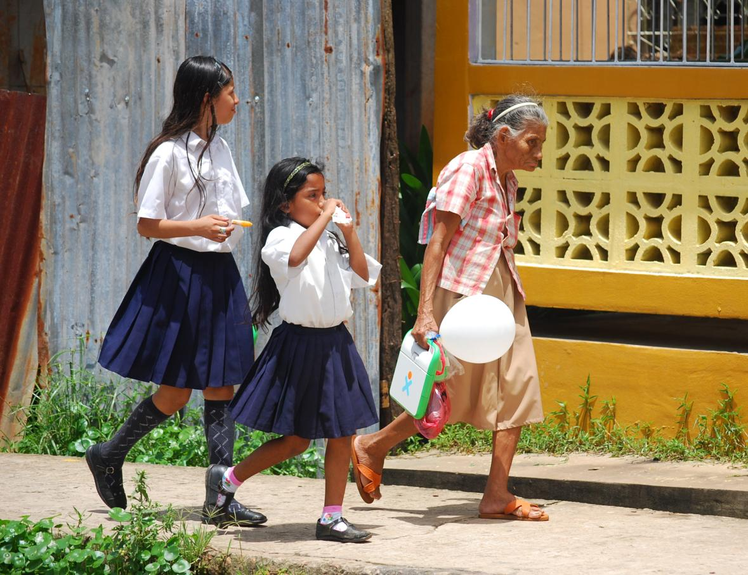
Estadísticas de Incremento de Matrícula

Slide 17
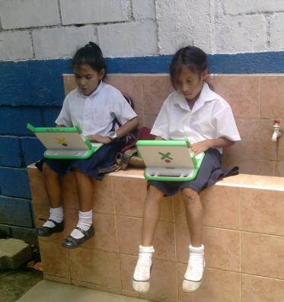
Estadísticas de Deserción Estudiantil

Slide 18
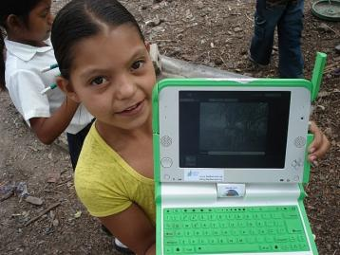
Estadísticas de Repetición Estudiantil

Slide 19
Percepción de Beneficio del Programa
Directores
Mayor Retención Escolar
Mayor interés y motivación
Docentes
Mayor interés y motivación
Desarrollo de habilidades y destrezas
Mejoras en el rendimiento académico
Comparte conocimientos con sus padres
Padres de Familia
Mas tiempo dedicado a estudios
Mejoro asistencia a clases y puntualidad
Mayor sentido de responsabilidad

Slide 20
Crecimiento de Escuelas Beneficiadas

Slide 21
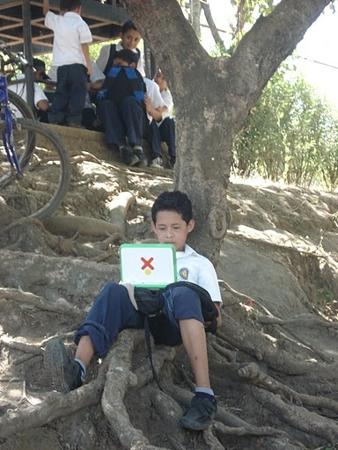
Cantidad de Alumnos Beneficiados

Slide 22
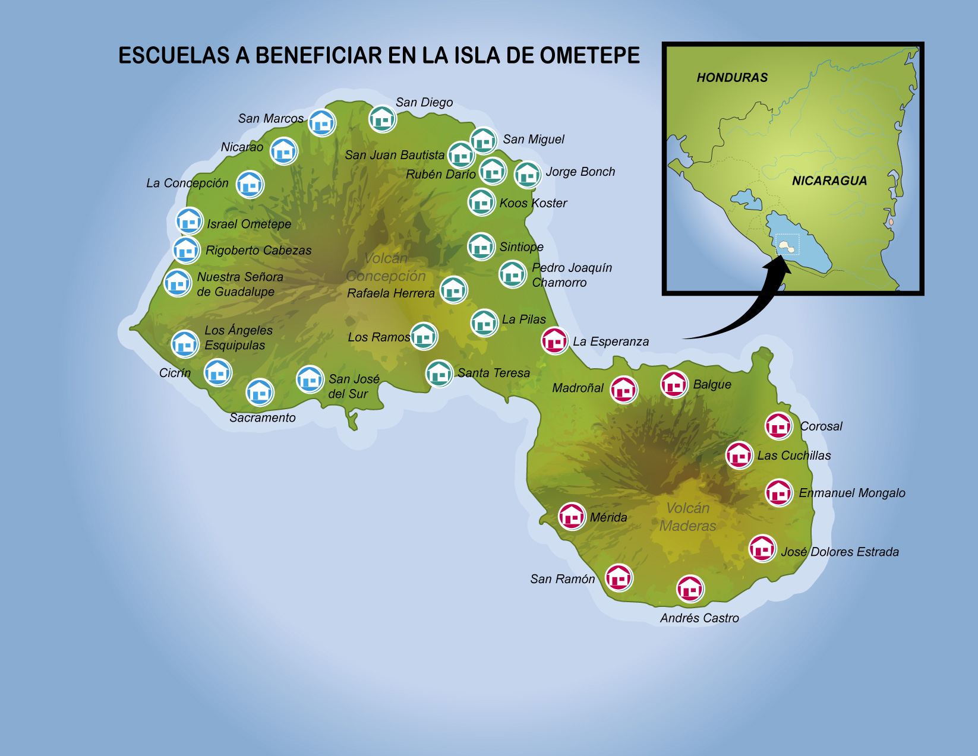

DATOS IMPORTANTES
Escuelas a beneficiar | 32
Alumnos de primaria | 4,800
Maestros | 191
Conectividad | 100%
Inversión | $1.34 Millones
Área de la Isla | 276 Km2
Población total | 35,000

Slide 23
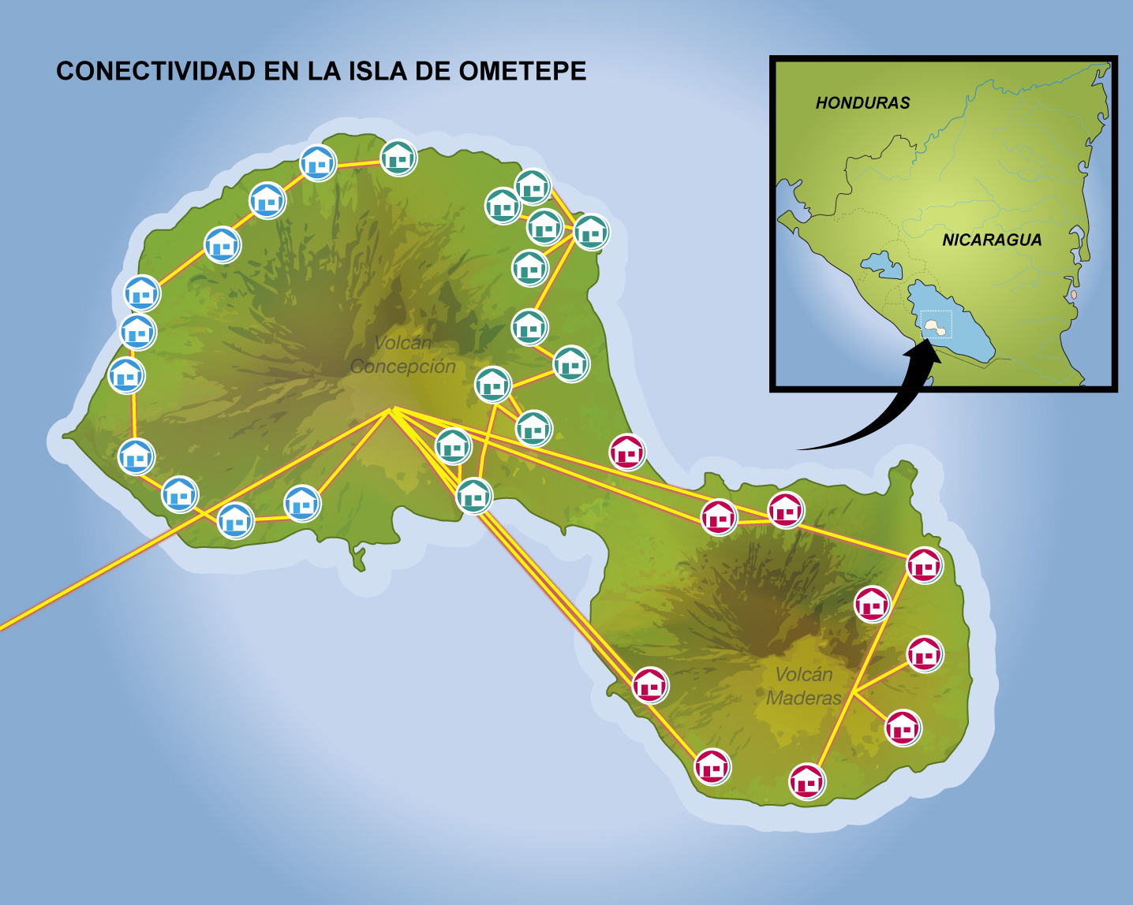

Slide 24
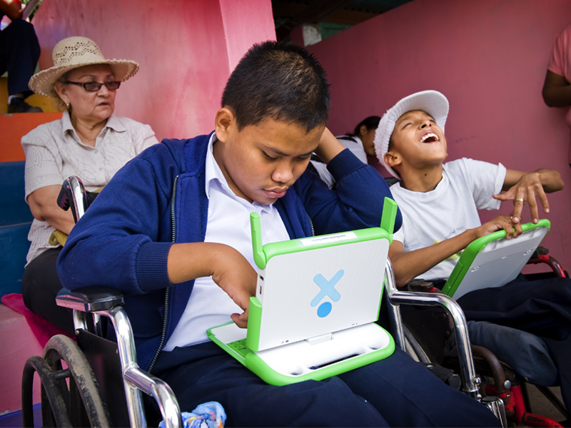

Slide 25
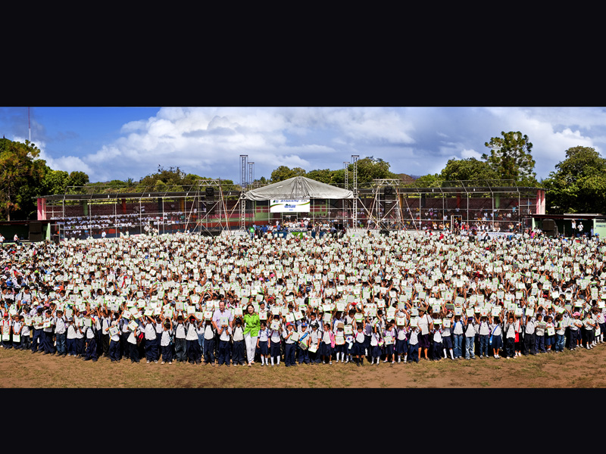

Slide 26
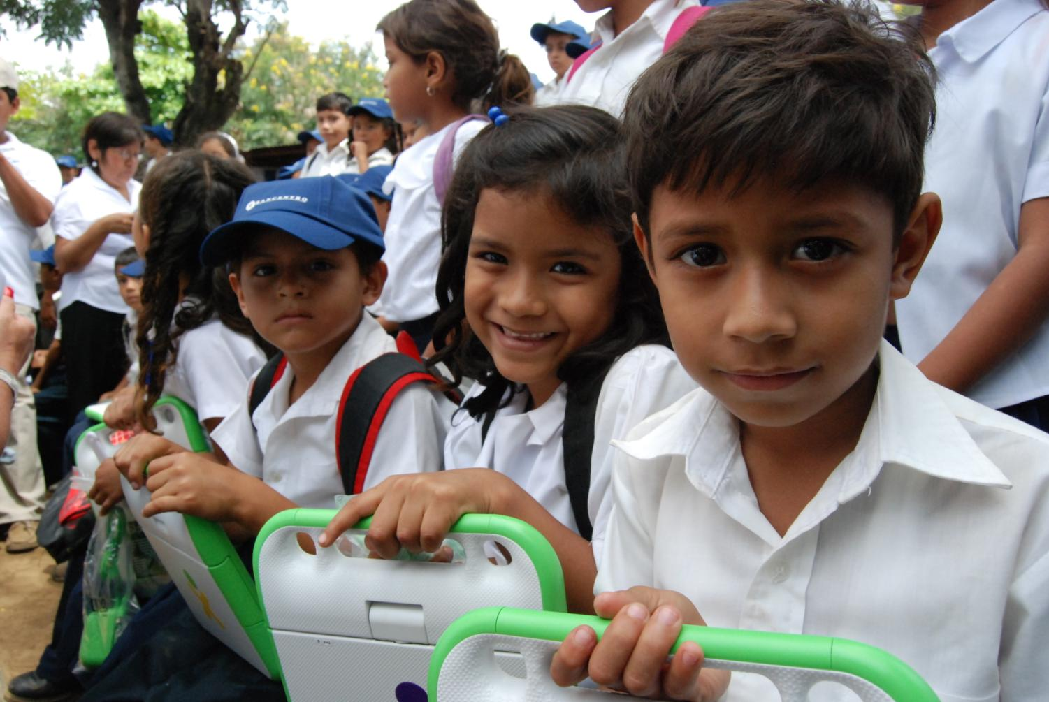
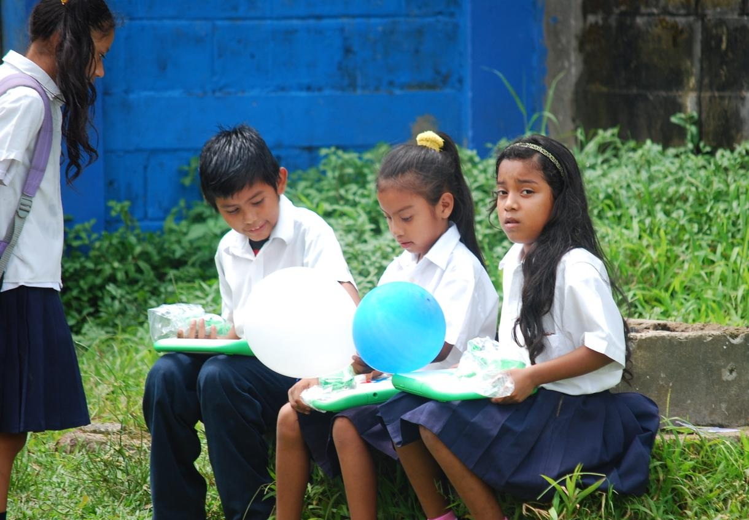
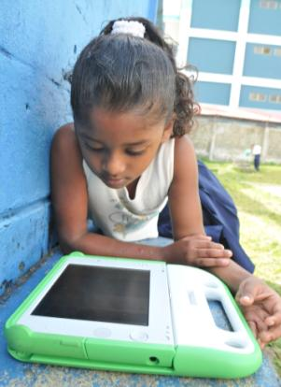
Retos de corto y mediano plazo
Programa Educativo
Una Computadora Por Niño
Nicaragua

Slide 27
Medición de impacto
Sistema de monitoreo y evaluación continuo
Selección de grupos control
Evaluación cualitativa
Mejora de procesos de comprensión y fluidez lectora

Slide 28
Formación docente
Desarrollo de un proceso de formación continua: módulos
Fortalecer espacios para repensar
Mejorar metodología de los procesos de formación
Desarrollo de docentes multiplicadores: sostenibilidad en cada escuela

Slide 29
Aspectos técnicos
Desarrollo de programadores locales
Optimizar uso de XS en cada escuela
Desarrollar capacidades locales para mantenimiento de las XO

Slide 30
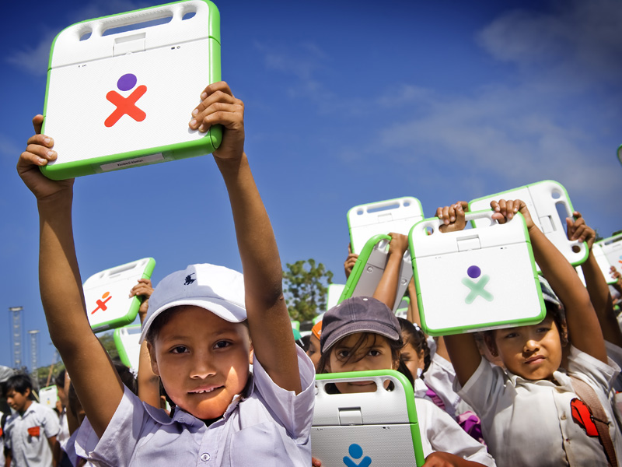
Muchas gracias

